Slide 1
626-1 Urbanisation des systèmes d'information
Christine Aidonidis-Flückiger

Slide 2
Présentation
Christine Aidonidis-Flückiger
Conseillère au numérique et à l'innovation
christine.aidonidis@gmail.com
Etat de Genève

Slide 3
Les métiers de l'Etat de Genève
Cohésion sociale
Culture, sport et loisirs
Environnement et Energie
Formation
Aménagement et logement
Sécurité et population
Impôts et finances
Justice
Santé
Marché du travail, commerce
Mobilité

Slide 4
Objectifs du module 626-1
Comprendre les enjeux et les valeurs ajoutées de l'urbanisation des SI
Connaitre la démarche d'urbanisation des SI et ses concepts
Réaliser des cartographies de SI selon les 4 couches, en utilisant la notation BPMN et un outil de cartographie
Une démarche, une méthodologie et des outils qui vont vous permettre d'appréhender n'importe quel SI de n'importe quelle entreprise, de n'importe quel secteur d'activité

Slide 5
Références bibliographiques
La norme BPMN de l'Open Group http://www3.opengroup.org/ :
http://www.bpms.info/bpmn-la-norme-du-bpm/
http://www.bpmn.org/
MOOC introduction à la cartographie des processus métiers – CARTOPRO's sur la plateforme Youtube
MEGA : http://mega.com/fr
TOGAF : https://www.opengroup.org/togaf/
CIGREF : L'architecture d'entreprise – un cadre global de coopération pour les acteurs de l'entreprise
Christophe Longépé - Le projet d'urbanisation du SI – 4ème édition
Michel Raquin – Piloter par les processus –
Tous les travaux du Club Urba-EA www.urba-ea.org
Les publications du CIGREF www.ciggref.fr

Slide 6
Votre contexte d'informaticien-ne de gestion fraichement diplômé-e
Une fonction d'IG dans une entreprise
Une fonction de consultant-e en IG dans une société de services informatiques
Dans tous les cas : un SI existant à maintenir / adapter / mettre à niveau / transformer / …
Les grands corps de métiers de l'IG :
Ingénierie logicielle
Ingénierie systèmes
Ingénierie matériels
Activités de support et d'assistances utilisateurs (help desk)
Sécurité des SI
Pilotage et stratégie des SI : Urbanisation des SI et architecture d'entreprise

Slide 7
Préliminaire
Le discours se positionne au niveau de l'entreprise
Métiers, maitrise d'ouvrage, unités organisationnelles
Clients, bénéficiaires
Prestations
Approche systémique

Slide 8
Les fondamentaux
Système d'information / système informatique
Urbanisation des systèmes d'information et architecture d'entreprise
Cartographie des SI
Le modèle en 4 couches

Slide 9
Système d'information versus système informatique

Slide 10
Système d'information (SI)
Humains
Organisationnels
Logiciels
Matériels
On appelle système d'information l'ensemble des moyens
qui permettent de gérer l'information
Acquérir, collecter
Stocker, conserver
Traiter : exploiter, transformer, modifier, supprimer
Communiquer
Archiver
Détruire
Sécuriser

Slide 11
Système informatique
Matériels
Logiciels
Réseaux
Bases de données
Téléphonie
C'est l'ensemble des moyens informatiques et de télécommunication
qui permettent de gérer des données de manière électronique
Acquérir, collecter
Stocker, conserver
Traiter : exploiter, transformer, modifier, supprimer
Communiquer
Archiver
Détruire
Sécuriser

Slide 12
Système informatique
Le système informatique est la composante informatisée du système d'information
Système d'Information
Métier
Information
Système Informatique
Processus
Applications
Données
Infrastructure

Slide 13
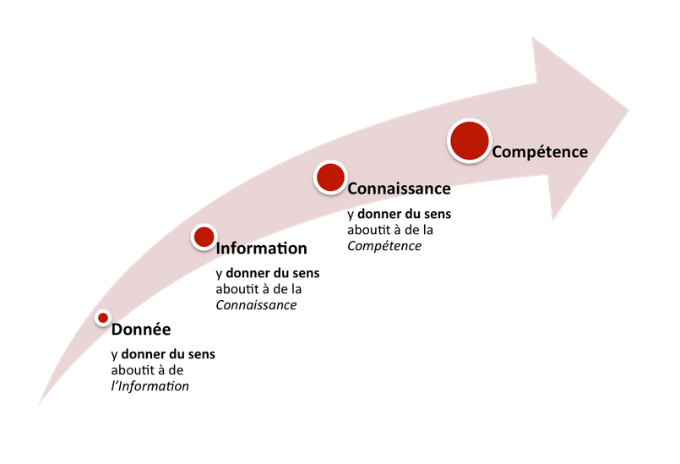
Donnée # information
L’utilisation des connaissances dans le contexte d’activité s’appelle du savoir-faire ou des compétences.
Le module d'Urba est nécessaire
à l'obtention du bachelor IG
La connaissance est une information comprise, c’est-à-dire assimilée et utilisée, qui permet d’aboutir à une action.
Une information est une donnée interprétée.
La mise en contexte d’une donnée crée de la valeur ajoutée pour constituer une information
24 février 2022
C'est la date de début du module d'Urba
Je vais m'inscrire au cours
24022022 est une date
C'est le 24 février 2022
Une donnée est un élément brut, qui n’a pas encore été interprétée, mis en contexte.
24022022
Source : Redsen consulting
Notes:
Donnée : un contenu ex. 24022022
La donnée se transforme en information lorsqu’elle est communiquée à un être humain capable de l’interpréter. 24022022 est une date
L’information interprétée peut alors être intégrée, c.-à.-d. tisser les liens avec les connaissances existantes de la personne.
Une fois la connaissance intégrée, une action peut être réalisée de manière réfléchie et intentionnelle
l’information sans le sens à lui donner n’apporte aucune connaissance, et une connaissance sans pratique, c’est à dire sans le sens dans l’action, n’apporte aucune compétence.

Slide 14
Le contexte d'évolution
des systèmes d'information

Slide 15
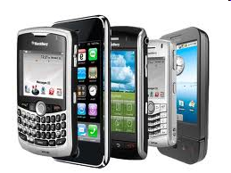
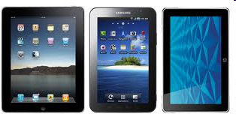
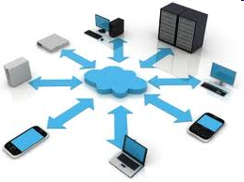
Evolution technologique
L'explosion du numérique
1960 - 1980
1990
2000
2010
Cloud
Mobile
Automatisation des
fonctions de support
Paie,
gestion des stocks, comptabilité,…
Intégration de progiciels de gestion intégré (ERP)
Internet
Web
Virtualisation
Interopérabilité
Sécurité des données
Processus métier
Fichiers plats, systèmes propriétaires
SGBD
Réseaux
Bureautique
Faire, acheter ou louer ?
IaaS, SaaS

Slide 16
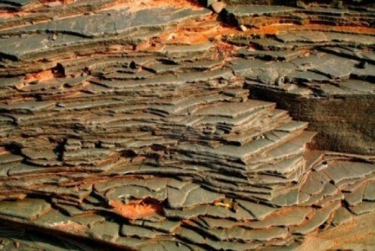

Evolution des systèmes d'information
Aujourd'hui
Des systèmes informatiques en strates de sédimentation technologiques
Plus on a de technologies différentes, plus leur intégration est difficile et leur maintenance coute cher
Nécessité de rationaliser les différentes technologies utilisées dans le SI
Des applications "sur-mesure" juxtaposées avec des données redondantes, des flux inter-applications en plats de spaghettis

Slide 17
Aujourd'hui
L'information est une ressource stratégique de l'entreprise.
Le SI devient une composante importante de la création de valeur de l'entreprise et doit être :
Agile
Performant
Optimal en termes de coûts
Sécurisé
Auditable
Fiable et constant
La sécurité de l'information est un enjeu majeur
Le SI devient stratégique et est partie prenante dans la gouvernance de l'entreprise

Slide 18
Les préoccupations de la direction des
systèmes d'information (DSI)
Le SI est un ensemble de technologies d'âges différents qui ont été intégrées par couches successives, et d'applications développées par création d'excroissances et d'annexes logicielles péjorant la maintenabilité et l'évolutivité nécessaires pour répondre à de nouveaux besoins métiers.
Le SI est parfois le résultat d'héritage de rapprochements d'activités (fusion, rachat d'entreprises).
La DSI doit faire face aux demandes de ses clients, intégrer les nouvelles opportunités technologiques, gérer l'évolution du SI avec des charges croissantes de maintenance dans un contexte budgétaire en forte restriction
Avec l'apparition du cloud, la fonction informatique devient bimodale

Slide 19
Les préoccupations de la direction des systèmes d'information
Le SI est un ensemble de technologies d'âges différents qui ont été intégrées par couches successives, et d'applications développées par création d'excroissances et d'annexes logicielles péjorant la maintenabilité et l'évolutivité nécessaires pour répondre à de nouveaux besoins métiers.
Le SI est parfois le résultat d'héritage de rapprochements d'activités (fusion, rachat d'entreprises).
La DSI doit faire face aux demandes de ses clients, intégrer les nouvelles opportunités technologiques, gérer l'évolution du SI avec des charges croissantes de maintenance dans un contexte budgétaire en forte restriction
Avec l'apparition du cloud, la fonction informatique devient bimodale

Slide 20
Principaux problèmes
Les coûts de maintenance du système sont importants et couvrent une grande partie du budget informatique de l’entreprise,
Le SI est peu évolutif (pour faire évoluer une partie, on est souvent obligé d’en repenser plusieurs autres), ce qui engendre des coûts importants en temps et en argent.

Slide 21
Besoins
Maitriser le SI existant
Le rendre cohérent
Simplifier le SI
Le rendre agile pour faciliter l'évolution
Aligner le SI sur le métier

Slide 22
La proposition de l'urbanisation des SI
L'urbanisation des SI - appelée aussi architecture d'entreprise - propose une démarche de transformation progressive du SI
L'urbanisation intègre la stratégie de l'entreprise, les processus métiers, les applications, les infrastructures techniques et des associations entre ces différents aspects.

Slide 23
URBANISATION du système d'information
Définition
Notes:
Le SI outil permettant de servir l'activité métier
Histoire de l'évolution de l'informatique
Automatisation des activités métiers en déployant des outils informatiques niveau 1 de maturité du SI
Ce qui coute cher : la maintenance 16 X fois chère que son développement
Gere de façon optimale les appli en maintenance => rationaliser les différentes technologies et gérer le lien entre les différentes techno Niveau 2 : harmoniser les technologies utilisées dans le SI => on dégrade légèrement les réponses aux besoins métiers => apparaissent les besoins de l'IT
Niveau 3 : mutualiser une partie des actifs informatiques alors qu'elles ne répondent pas directement aux besoins métiers : les référentiels fichier clients, commandes factures car applications différentes , référentiels centralise toutes les données centrales
Niveau 4 : découpage de l'application en services
Rôle de l'urbanisation des SI c'est de garantir la transition entre ces différents niveaux de maturité et de garantir que les bonnes activités sont faites sur les niveaux de maturité. Ex niveau 3 mettre en palce des référentiels => on a besoin de règles d'urbanisation
Les activi
AE = Urba ?
L'urba est une démarche franco 1995 populariser par un livre c.longépé
L'AE est une démarche USA 1987 J. Zachmann plus globale d'organisation de l'entreprise
Ces 2 démarches convergent car l'urba est une activité de l?AE qui gère toute l'organisation de l'entreprise donc des processus métiers
Transformation numérique : quel rôle de l'urba ?
Enjeux sur digitalisation : avant on avait un système en couche besoin métier -> actifs informatique
Stratégie IT virtualisation avancée techno, qui implique un bouleversement du SI mais aussi de l'organisation , ex big data apporte des info sur les clients et développer des activités qui n'existait pas avant

Slide 24
L'urbanisation des SI c'est
une démarche de transformation progressive et continue du SI.
Elle vise à
le simplifier,
à optimiser sa valeur ajoutée et
à le rendre plus adaptable et plus flexible vis-à-vis des évolutions stratégiques de l'entreprise.
Ceci tout en s'appuyant sur les opportunités technologiques du marché

Slide 25
L'urbanisation des SI c'est
Une démarche de transformation progressive du SI
actuel vers un SI cible …
B
Projet 4
A
Projet 3
SI cibles 3 à 5 ans
Projet 2
Projet 1
Objectifs :
Alignement des SI sur les métiers
Maîtrise des SI
Rationalisation
SI existants

Slide 26
Les objectifs de l'urbanisation des SI
De construire un SI capable de soutenir et d'accompagner la stratégie d'entreprise dans le meilleur rapport couts / qualité / délais
De faciliter la transformation continue du SI avec une certaine réactivité et flexibilité notamment grâce à la maitrise des impacts
De clarifier les attentes et valeur ajoutée des différentes parties du SI

Slide 27
Urbanisation des SI et Architecture d'entreprise
L'urbanisation est une démarche francophone de 1995 popularisée par un livre C.Longépé, et une communauté
L'AE est une démarche anglo-saxonne de 1987 créée par J. Zachmann plus globale d'organisation de toute l'entreprise
Urbanisation a pour centre de gravité le SI.
L'AE considère l'entreprise dans son ensemble.
L'urbanisation est une activité de l'AE.
L'AE va jusqu'à la planification de la transformation du SI et la gestion du changement.

Slide 28
URBANISATION du système d'information
Comment faire ?
Notes:
Le SI outil permettant de servir l'activité métier
Histoire de l'évolution de l'informatique
Automatisation des activités métiers en déploiant des outils informatiques nib^veau 1 de maturité du SI
Ce qui coute cher : la maintenantce 16 X fois chère que son développement
Gere de façon optimale les appli en maintenance => rationaliser les différentes technologies et gérer le lien entre les différentes techno Niveau 2 : harmoniser les technologies utilisées dans le SI => on dégrade légèrement les réponses aux besoins métiers => apparaissent les besoins de l'IT
Niveau 3 : mutualiser une partie des actifs informatiques alors qu'elles ne répondent pas directement aux besoins métiers : les référentiels fichier clients, commandes factures car applications différentes , référentiels centralise toutes les données centrales
Niveau 4 : découpage de l'application en services
Rôle de l'urbanisation des SI c'est de garantir la transition entre ces différents niveaux de maturité et de garantir que les bonnes activités sont faites sur les niveaux de maturité. Ex niveau 3 mettre en palce des référentiels => on a besoin de règles d'urbanisation
Les activi
AE = Urba ?
L'urba est une démarche franco 1995 populariser par un livre c.longépé
L'AE est une démarche USA 1987 J. Zachmann plus globale d'organisation de l'entreprise
Ces 2 démarches convergent car l'urba est une activité de l?AE qui gère toute l'organisation de l'entreprise donc des processus métiers
Transformation numérique : quel rôle de l'urba ?
Enjeux sur digitalisation : avant on avait un système en couche besoin métier -> actifs informatique
Stratégie IT virtualisation avancée techno, qui implique un bouleversement du SI mais aussi de l'organisation , ex big data apporte des info sur les clients et développer des activités qui n'existait pas avant

Slide 29
L'approche par les modèles ou par la modélisation

Slide 30
L'approche par les modèles
Pour prendre des décisions et agir efficacement sur une situation réelle, il faut la comprendre
Adapter le SI aux besoins des métiers, aux contraintes réglementaires
Améliorer la satisfaction client
Réorganiser après une fusion
Mais la réalité est complexe,
pour la comprendre, il faut se focaliser sur certains aspects

Slide 31
L'approche par les modèles
Un modèle est une représentation simplifiée de la réalité
Dans une perspective précise
L'organisation, les systèmes informatiques, …
Et pour un objectif précis
Diminuer les couts, maitriser les risques opérationnels, s'adapter aux évolutions légales, optimiser les processus…
Ces 2 critères dirigent le choix de la modélisation
Plusieurs modèles pour la même réalité
La modélisation est une science de l'ingénieur

Slide 32
L'approche par les modèles
Le modèle permet de :
Décrire des systèmes complexes
Comprendre le fonctionnement des systèmes
Communiquer facilement
Présenter des perspectives différentes d'une même réalité
Pour un même objet on peut créer différentes cartographies et un niveau de détail différent en fonction du destinataire => diagrammes de description d'un objet et des diagrammes qui utilisent des objets

Slide 33
Quizz
?
Donner un exemple de la vie courante, de modèle avec sa perspective et un objectif

Slide 34
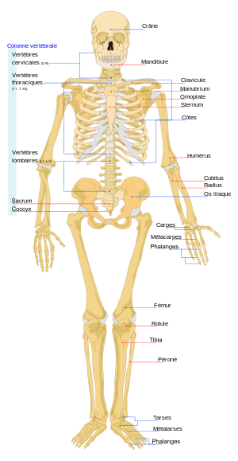
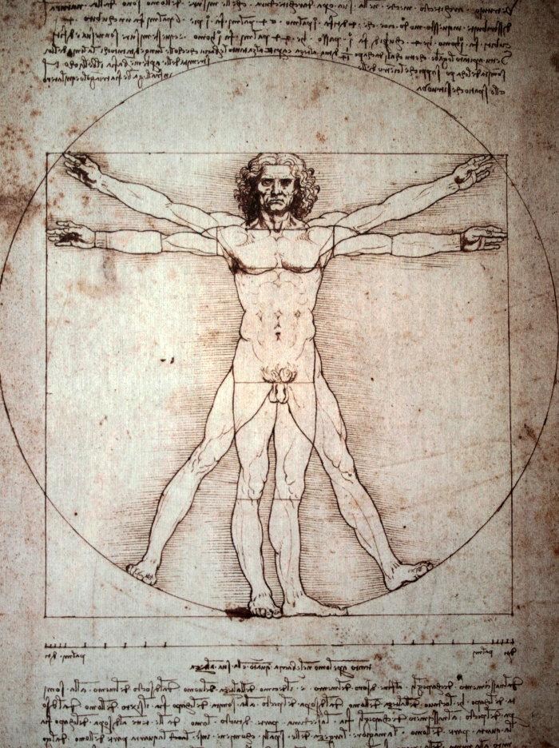
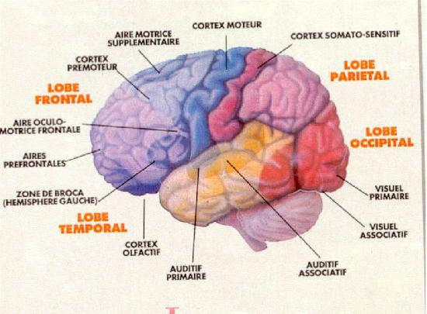
Quizz
?
Donner un exemple de la vie courante, de modèle avec sa perspective et un objectif
Notes:
Homme de Vitruve de Léonard de Vinci Célèbre représentation des proportions idéales parfaites du corps humain parfaitement inscrit dans un cercle et un carré (symbolique du cercle et du carré)

Slide 35
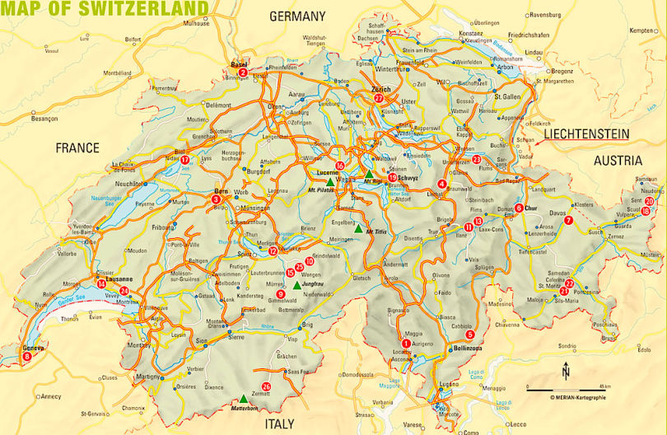
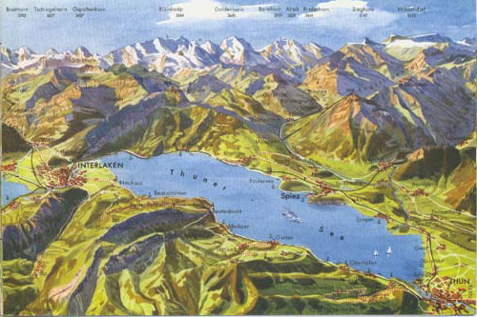
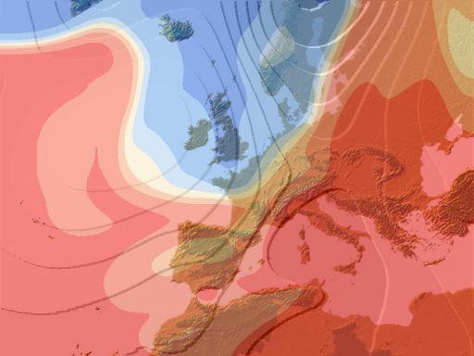
Quizz
?
Donner un exemple de la vie courante, de modèle avec sa perspective et un objectif

Slide 36
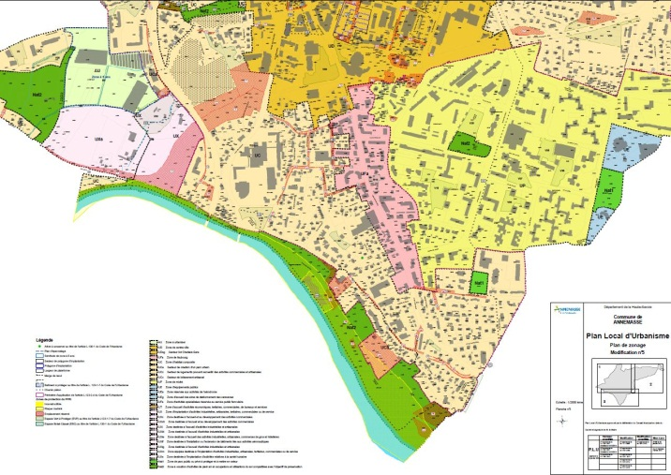
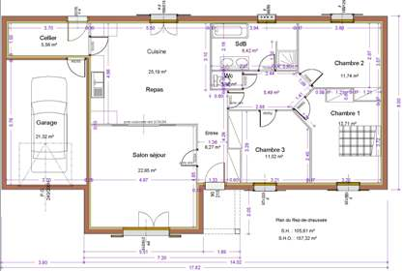
Quizz
?
Donner un exemple de la vie courante, de modèle avec sa perspective et un objectif

Slide 37
L'approche par la modélisation
Un modèle fait appel à :
Des concepts : catégories d'information
Par exemple : processus, application, flux
Une notation : représentation graphique des concepts
Par exemple : BPMN
Des techniques de modélisation : assemblage des concepts entre eux permettant de représenter un aspect d'une réalité
Un modèle est représenté graphiquement par un diagramme (ou carte)
Un modèle n'est pas qu'un dessin illustratif

Slide 38
Résumé
Nous créons des modèles
Selon une perspective précise
Avec des objectifs précis
Pour comprendre et améliorer des systèmes complexes
Pour s'assurer que nos modèles sont cohérents entre eux, nous devons utiliser des concepts bien définis et des techniques de modélisation
Pour communiquer facilement, nous devons utiliser une notation commune
Pour y arriver, nous avons besoin à la fois d'un outil de modélisation et d'une méthodologie
La modélisation est une science de l'ingénieur

Slide 39
La cartographie des SI au service de l'urbanisation

Slide 40
Définition
La cartographie d'un SI c'est :
un ensemble de modèles qui représentent
les différents objets du système d'information,
processus métier, fonctions métiers,
données métiers, applications, des serveurs,..
leurs comportements
et leurs interrelations.

Slide 41
La cartographie au service de l'urbanisation des SI
Cartographier le SI existant pour :
Comprendre et de capitaliser les connaissances : La cartographie permet une meilleure connaissance qu'a l'organisation d'elle-même
Maîtriser la complexité
Analyser (matrice SWOT)
Identifier les pistes d'amélioration et axes de rationalisation
Cartographier le SI cible idéal (horizon 3 à 5 ans) :
Rationalisé
Aligné sur les besoins métiers
Agile, évolutif
Identifier le chemin pour y parvenir
Notes:
La cartographie permet une meilleure connaissance qu'a l'organisation d'elle-même

Slide 42

le cadre de référence de la cartographie : les 4 couches de référence
METIER
FONCTIONNELLE
APPLICATIVE
TECHNOLOGIQUE
Source : Club Urba-EA le modèle en 4 couches
Notes:
La cartographie des SI ne concerne pas uniquement la couche applicative du système informatique existant.
La cartographie se décline sur les 4 couches de référence

Slide 43
Les 4 couches du cadre de référence
Source : Club Urba-EA le modèle en 4 couches
METIER
FONCTIONNELLE
Système d'information
APPLICATIVE
Système informatique
INFRASTRUCTURE TECHNIQUE

Slide 44
Les 4 couches du cadre de référence
Source : Club Urba-EA le modèle en 4 couches
METIER
Quels métiers ?
Qui fait quoi où comment ?
Cartographie métier selon la norme BPMN
Activités, sous-processus, tâches, …
FONCTIONNELLE
Quoi ?
Quelles sont les outils utiles au métier ?
Cartographie fonctionnelle
Fonctions du SI permettant de supporter les processus métiers, informations métiers
APPLICATIVE
Comment ?
Comment fonctionnent les outils ?
Cartographie applicative
Applications, flux d'information, entités et données
INFRASTRUCTURE TECHNIQUE
Avec quoi ?
Cartographie infrastructure technique
Base de données, serveurs, réseaux

Slide 45
Les 4 couches de référence
Comment ça marche ?
Ce modèle permet d'analyser chaque niveau de préoccupation de manière indépendante, tout en mettant en exergue leurs interrelations
Ce modèle est agile, en effet, les travaux de cartographie peuvent commencer par n'importe quelle couche.
En revanche, il est essentiel de vérifier la cohérence avec les couches N+1 et N-1
La couche N correspond à l'implémentation de la couche N+1
La couche fonctionnelle fait le lien entre les processus métier et l'informatique
Ce modèle se décline aussi en plusieurs dimensions temporelles : actuel / cible

Slide 46
La 5ème couche : la stratégie
Stratégie de l'entreprise
Objectifs métiers
STRATEGIE
Processus
Procédures
Organisation
METIER
Plan d'urbanisme SI
Les fonctionnalités du SI qui permettent de supporter les processus métiers
FONCTIONNELLE
Architecture applicative
Application
Composant logiciel
Message
APPLICATIVE
INFRASTRUCTURE TECHNIQUE
Equipement informatique
Notes:
Avantage :
Découpler processus métiers, fonctions, applications et infrastructure technique rend chaque niveau plus indépendant l'un de l'autre tout en mettant en exergue leurs interrelations
La couche N correspond à l'implémentation de la couche N+1
La couche fonctionnelle fait le lien entre les processus métier et l'informatique
Les travaux de cartographie peuvent commencer par n'importe quelle couche. En revanche, il est essentiel de vérifier la cohérence avec la couche N+1 et N-1
Ce modèle se décline aussi en 2 dimensions :
Actuel (ou existant)
Cible

Slide 47
La couche données-informations
STRATEGIE
Concepts métier
Dictionnaire de concepts
Références aux lois et règlements
METIER
Informations métier
Modèle d'entités métiers
Les grandes entités du domaine, leurs attributs, leurs relations, dictionnaire des métadonnées, nomenclature métiers
FONCTIONNELLE
Données
Modèle Conceptuel de Données
A dériver en modèle logique
APPLICATIVE
INFRASTRUCTURE TECHNIQUE
Base de données
Modèle Physique de Données
Notes:
Avantage :
Découpler processus métiers, fonctions, applications et infrastructure technique rend chaque niveau plus indépendant l'un de l'autre tout en mettant en exergue leurs interrelations
La couche N correspond à l'implémentation de la couche N+1
La couche fonctionnelle fait le lien entre les processus métier et l'informatique
Les travaux de cartographie peuvent commencer par n'importe quelle couche. En revanche, il est essentiel de vérifier la cohérence avec la couche N+1 et N-1
Ce modèle se décline aussi en 2 dimensions :
Actuel (ou existant)
Cible

Slide 48
Quizz
?
Pour chaque affirmation, indiquez la couche de référence :
1. Il faut ajouter le champ IDPADR dans la table FA_ENTREPRISE de la base de données.
2. Il faut que le commercial puisse connaître le nombre de contrats signés depuis le début de l’année pour chaque client avant de le rencontrer.
3. J’ai besoin d’une fonction d’édition de courrier, si possible la même que celle qui existe pour le SI Fiscal.
4. Dans le cas d’une visite médicale, le service médical doit communiquer sa conclusion au service administratif.
5. L'application de gestion des emplois du temps du collège de xxx est maintenue par la seule personne qui connait cette application
6. Des serveurs bi-processeurs X41-3 placés en parallèle dans chaque centre de production permettront de recevoir et traiter les 100.000 flux journaliers.

Slide 49
Les acteurs de l'urbanisation des SI

Slide 50
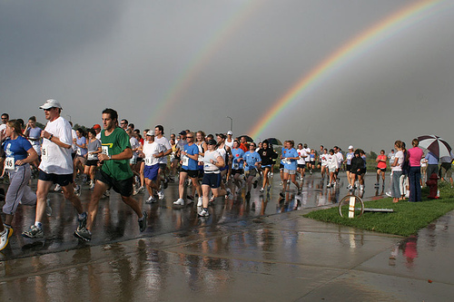
L'urbanisation est une démarche collective qui embarque …
les acteurs métiers – Directions métiers, experts métiers –
les responsables des risques – contrôleurs internes -
et les acteurs informatiques - équipe projet, architectes solutions et architectes techniques.
Notes:
Enjeu : adhésion des acteurs des SI
les acteurs métiers - responsable SI, experts métiers -
et les acteurs informatiques - RDD, équipe projet, architectes solutions et architectes techniques.

Slide 51
Avec, cependant des responsabilités sont bien définies
STRATEGIE
Direction générale
RISQUES
Métiers
METIER
Assistance MOA
FONCTIONNELLE
Informatique
APPLICATIVE
INFRASTRUCTURE TECHNIQUE
Informatique
Gestion des risques

Slide 52
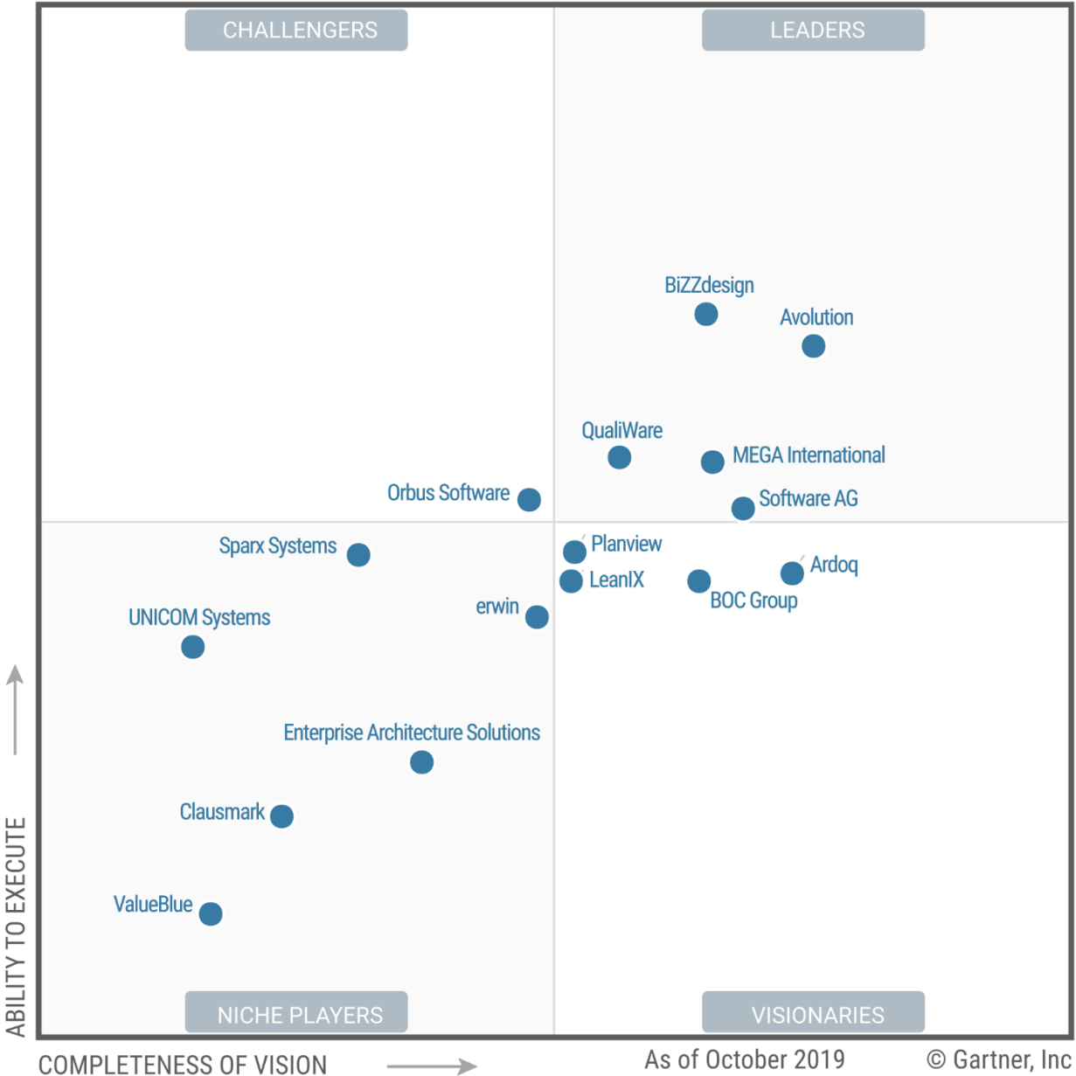
La démarche d'urbanisation doit être outillée
Le marché propose plusieurs outils d'architecture d'entreprise
Source : Gartner magic quadrant for enterprise architecture tools

